Slide 1


-基础0-
Hello,Shader
Mineself BRP Shader
主题：渲染管线、Shader组成、模板

Slide 2
Mineself
BRP
Shader
Catalogue
目录
1.
Shader是什么
2.
渲染管线详解
3.
第一个Shader
4.
简单的变种
5.
总结

Slide 3
Mineself
BRP
Shader
Shader是什么
省流：
Shader是在GPU上执行的程序 一般程序在CPU执行
Shader为我们提供了一定的控制，可以修改部分渲染管线中的内容
也就是Shader是渲染管线的一层封装，我们可以在其中进行一定的操作

Slide 4
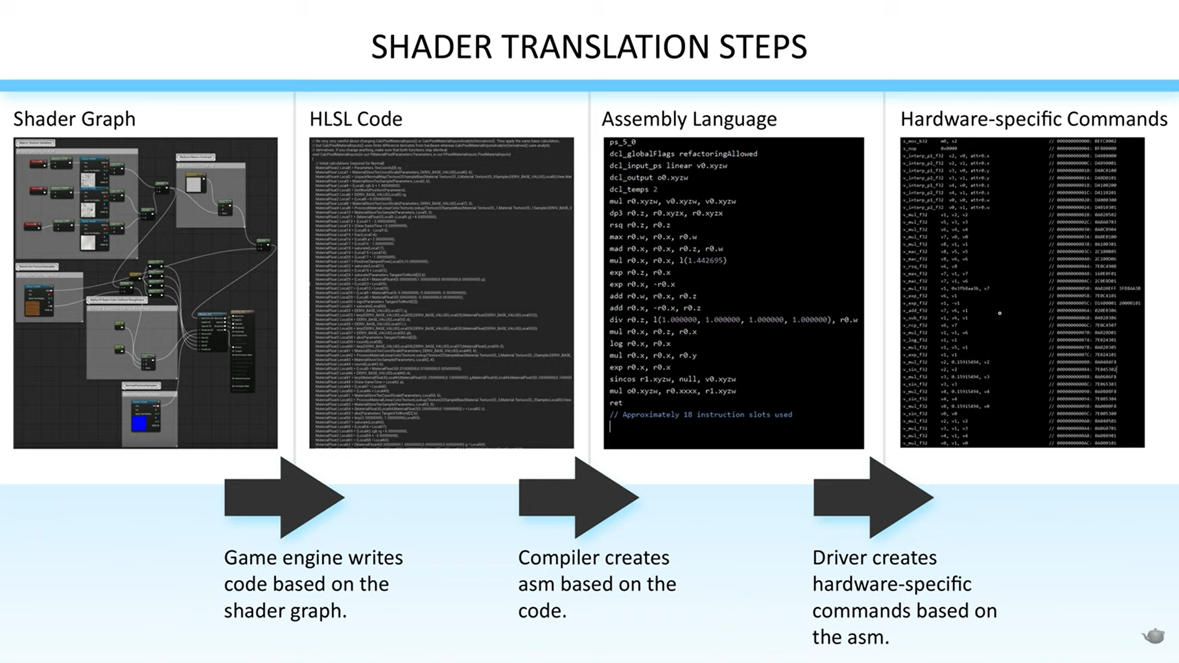
Mineself
BRP
Shader
Shader是什么
Ben Cloward的频道

Slide 5
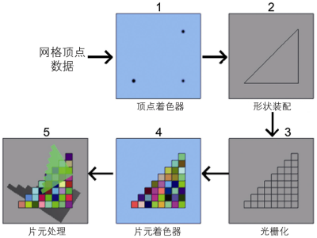
Mineself
BRP
Shader
Shader是什么
最简化的
渲染管线

Slide 6
Mineself
BRP
Shader
Shader是什么
首先先要知道物体是怎么样的---顶点数据
然后需要知道这些数据是否有需要变动---顶点着色器
通过形状(图元)装配可以将点变为线
通过光栅化可以将线变成面
对于每一个片元应该如何渲染---片元着色器
通过片元处理进行片元的处理(如：剔除)

Slide 7
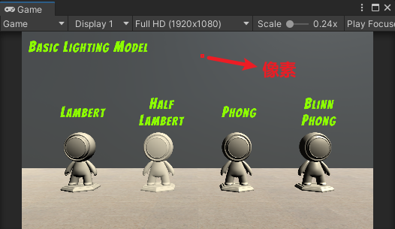
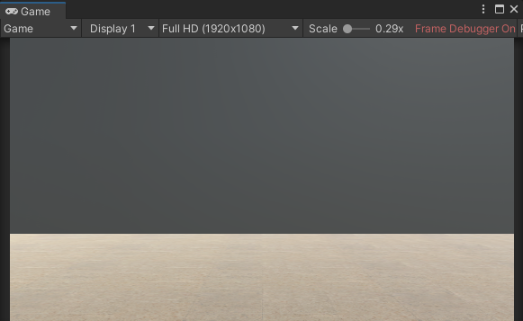
Mineself
BRP
Shader
Shader是什么
不用太在意这个问题，
知道在说什么就行
简单来说，
片元是还没有处理完的像素
当对所有的物体都渲染完毕，此时片元就可以称为像素
问题：片元 or 像素
像素---显示在屏幕上的一个单位
片元---组成像素的一部分

Slide 8
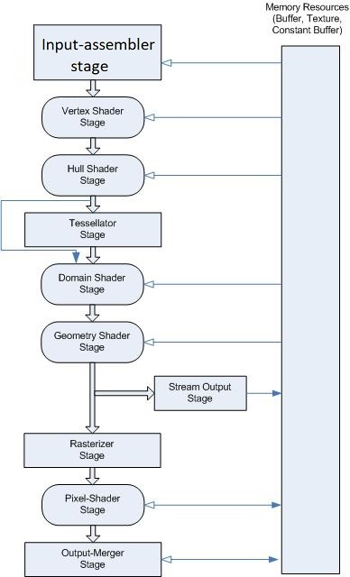
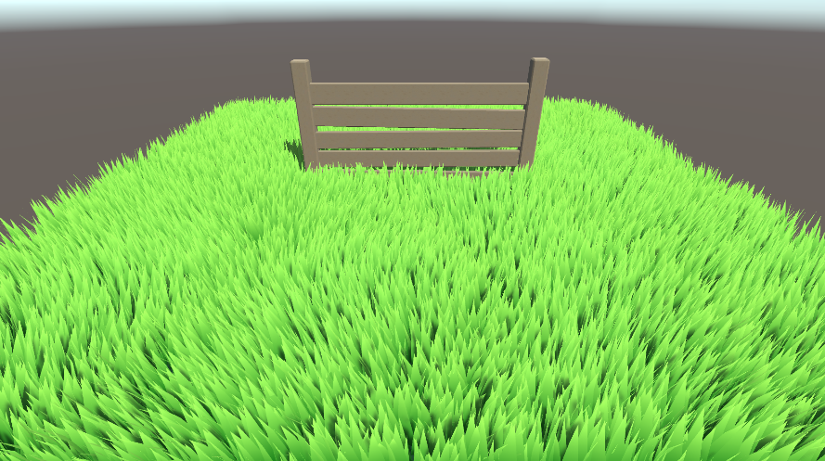
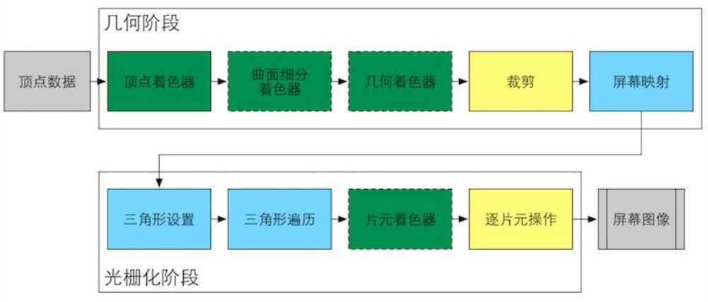
Mineself
BRP
Shader
Shader是什么
完整渲染管线

Slide 9
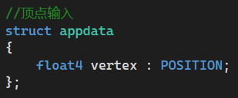
Mineself
BRP
Shader
渲染管线详解
网格顶点数据
官方文档链接
POSITION---顶点位置
NORMAL---顶点法线
TEXCOORDx---UV坐标
TANGENT---切线矢量
COLOR---顶点色
快速声明： appdata_base---POSITION/NORMAL/TEXCOORD*1
appdata_tan---POSITION/NORMAL/TEXCOORD*1/TANGENT
appdata_full---POSITION/NORMAL/TEXCOORD*4/TANGENT/COLOR
语义
语义

Slide 10
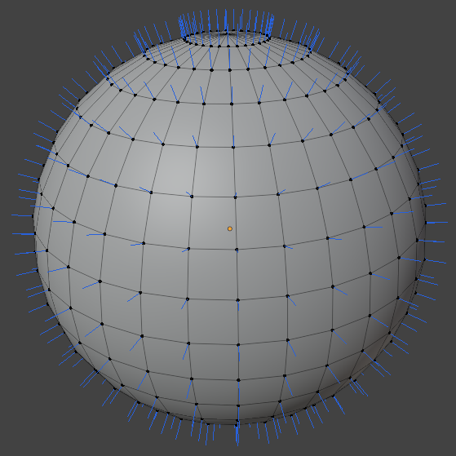
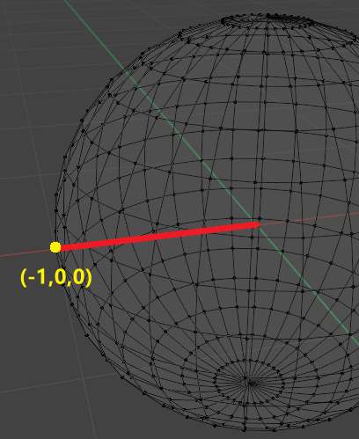
Mineself
BRP
Shader
渲染管线详解
网格顶点数据
NORMAL---顶点法线
POSITION---顶点位置

Slide 11
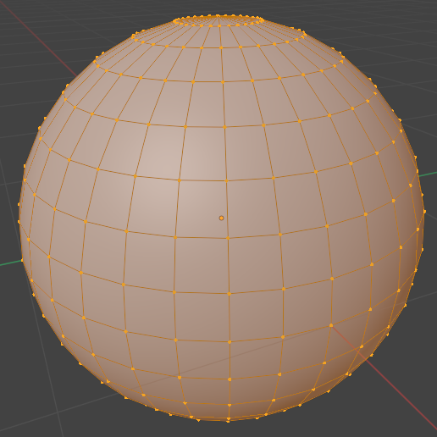
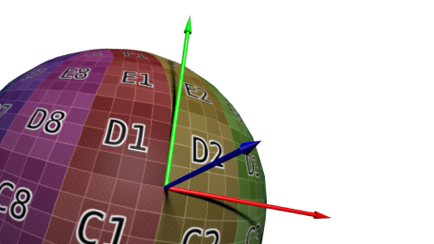
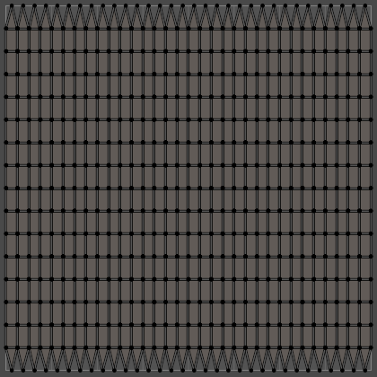
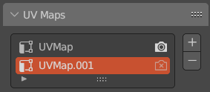
Mineself
BRP
Shader
渲染管线详解
网格顶点数据
TEXCOORDx---UV坐标
TANGENT---切线矢量
蓝色---法线
绿色/红色---切线和副切线
切线和副切线的朝向与uv有关

Slide 12
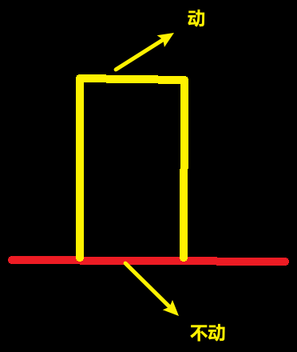
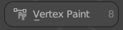
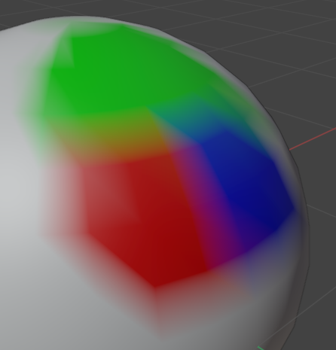
Mineself
BRP
Shader
渲染管线详解
网格顶点数据
COLOR---顶点色
运用：特效---顶点动画
上动下不动 下方为0，上方为1

Slide 13
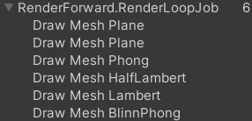
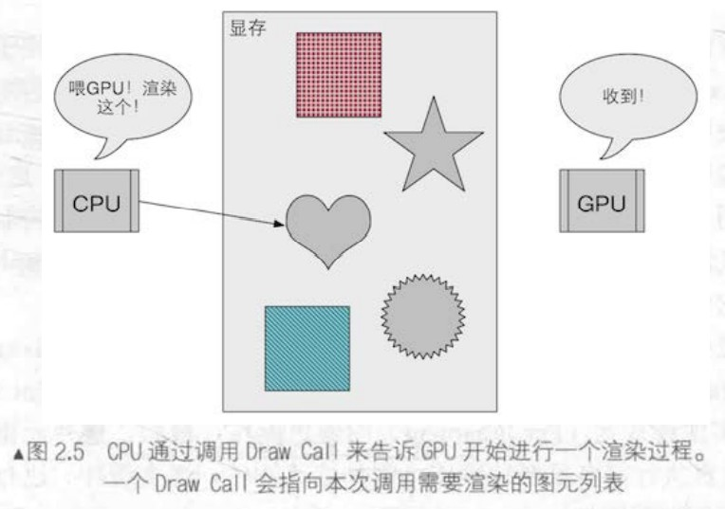
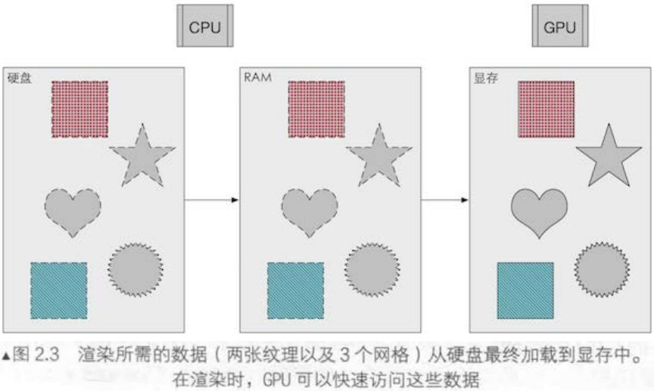
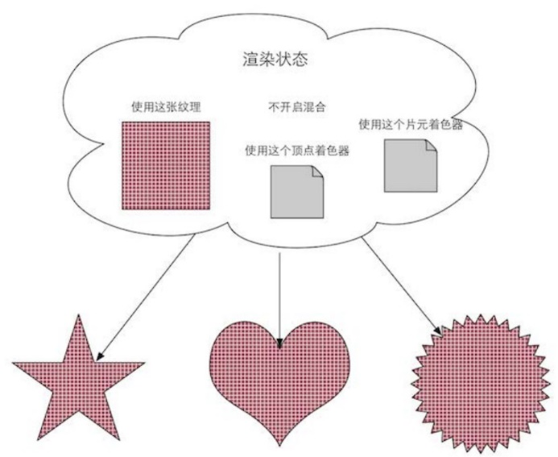
Mineself
BRP
Shader
渲染管线详解
网格顶点数据到 顶点着色器的传输
CPU加载到显存
更改渲染状态
调用Draw Call

Slide 14
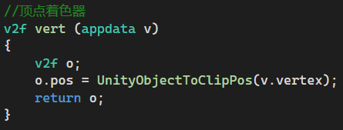
Mineself
BRP
Shader
渲染管线详解
顶点着色器
能做啥
处理顶点信息
传递顶点信息

Slide 15
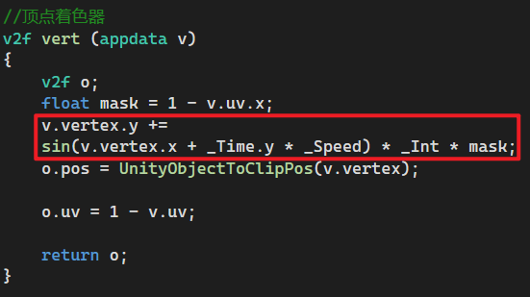
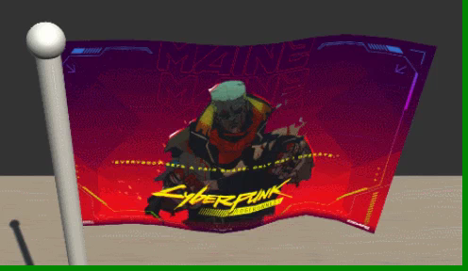
Mineself
BRP
Shader
渲染管线详解
顶点着色器
处理顶点信息：
顶点动画 改变顶点位置信息
对顶点数据中的y分量进行位移

Slide 16
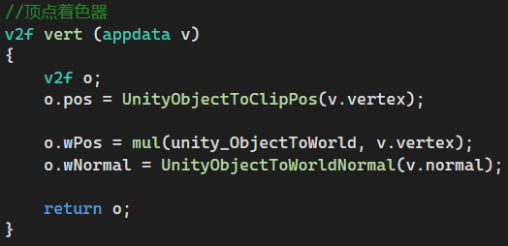
Mineself
BRP
Shader
渲染管线详解
顶点着色器
问题：v2f是什么
传递顶点信息：最常用的形式
最关键，必须存在 是变换到裁剪空间的顶点位置信息
计算光照一般都会使用
是变换到世界空间下的顶点法线和顶点位置信息

Slide 17
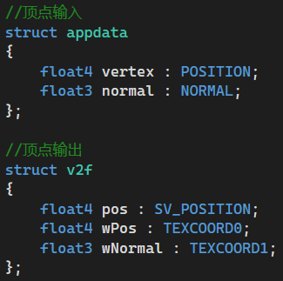
Mineself
BRP
Shader
渲染管线详解
简单理解： 顶点数据通过语义获得，
将其用变量储存在结构体中，
在顶点着色器中修改变量，
最终使用语义将其传出顶点着色器
appdata
顶点着色器
传入
vert
appdata---顶点输入数据(结构体)
vert---顶点着色器名
v2f---顶点输出数据(结构体)
vertexToFragment
问题：v2f是什么
传出
v2f

Slide 18
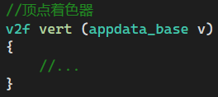
Mineself
BRP
Shader
渲染管线详解
顶点着色器
官方文档链接
语义是由Mesh Render组件提供的 调用DrawCall就会发送给Shader
语义Semantics
输入和输出变量需要通过语义来表明 其“意图”
顶点输入输入语义：
POSITION---顶点位置
NORMAL---顶点法线
TEXCOORDx---UV坐标
TANGENT---切线矢量
COLOR---顶点色
在UnityCG.cginc中

Slide 19
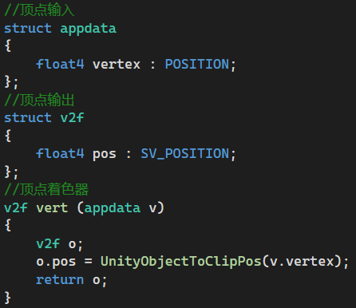
Mineself
BRP
Shader
渲染管线详解
顶点着色器
语义Semantics
顶点输出语义：
SV_POSITION---裁剪空间位置输出
简单理解： 我需要最终用于输出的顶点位置，
所以需要通过对物体空间下的顶点位置进行矩阵变换获得需要的内容(裁剪空间下的顶点位置)

Slide 20
Mineself
BRP
Shader
渲染管线详解
顶点着色器
语义Semantics
COLOR语义其实是旧系统的内容，大部分现代GPU不关心
所以除了pos需要使用SV_POSITION其他一律使用TEXCOORDx即可
输出语义：
TEXCOORD语义与COLOR语义
COLOR语义只能存放[0,1]之间的内容---颜色值
TEXCOORD语义什么都能存: float2 uv float4 uv---两组float2 uv放在一起
float3 wNormal float3x3 tbn

Slide 21
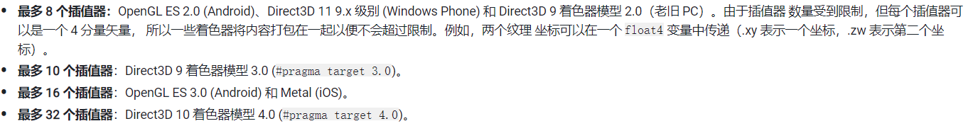
Mineself
BRP
Shader
渲染管线详解
顶点着色器
语义Semantics
输出语义：
插值器能少用就少用
插值器限制

Slide 22
Mineself
BRP
Shader
渲染管线详解
顶点着色器
语义Semantics
输出语义：
问题： TEXCOORD是可以的吗，那TEXCOORD0/1/2/3又是什么
TEXCOORD可以认为是简写，等价于TEXCOORD0，
接下来按顺序1/2/3/4…

Slide 23
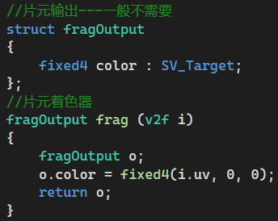
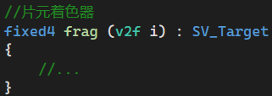
Mineself
BRP
Shader
渲染管线详解
顶点着色器
语义Semantics
大部分情况只需要一个，也就是SV_Target，所以一般情况不需要片元输出结构体，只需要在片元着色器后加上语义即可
片元输出语义：

Slide 24
Mineself
BRP
Shader
渲染管线详解
顶点着色器
语义Semantics
片元输出语义：
SV_Target---返回fixed4颜色，输出屏幕片元颜色值
SV_TargetN可以有多个 多渲染目标渲染技术，MRT
SV_Depth---返回float，输出片元着色器深度

Slide 25
Mineself
BRP
Shader
渲染管线详解
顶点着色器
语义Semantics
特殊语义：
VPOS---屏幕空间像素位置
VFACE---面对方向
SV_VertexID---顶点ID

Slide 26
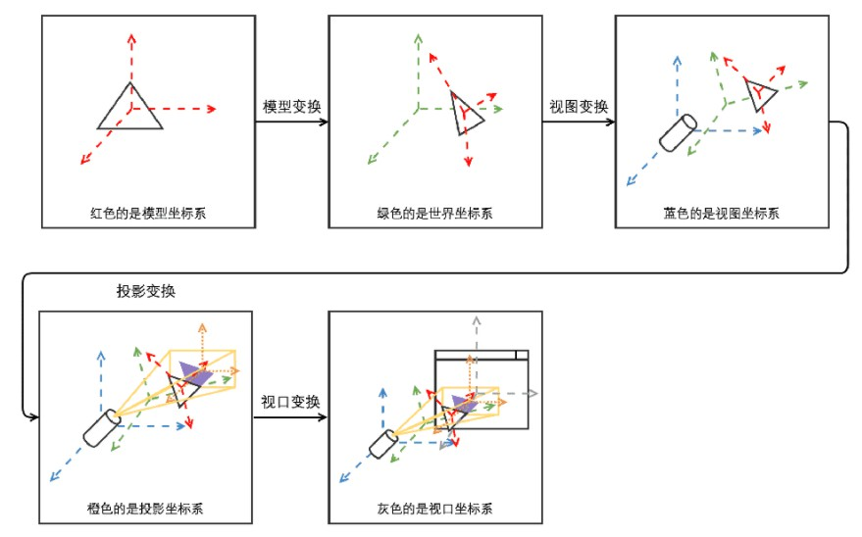
Mineself
BRP
Shader
渲染管线详解
顶点着色器
对顶点着色器中
所进行的操作的解释
MVP矩阵
M---模型转世界
V---世界转观察
P---观察转裁剪
自动完成裁剪转屏幕
全部完成被称为视图变换

Slide 27
Mineself
BRP
Shader
渲染管线详解
顶点着色器
对顶点着色器中
所进行的操作的解释
Object---物体空间
Clip---裁剪空间
v.vertex---POSITION语义 o.pos---SV_POSITION语义
接受顶点位置信息，使用MVP矩阵将其从物体空间转换到裁剪空间， 使用带有SV_POSITION语义的o.pos接收
所有Shader都有这一句

Slide 28
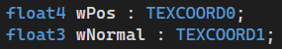
Mineself
BRP
Shader
渲染管线详解
问题：用什么接收
顶点着色器
对顶点着色器中
所进行的操作的解释
维度根据变量自身而定
mul()---矩阵乘法操作
unity_ObjectToWorld---M矩阵，物体到世界
所以顶点位置信息从物体空间转换到世界空间，然后用wPos变量接收
UnityObjectToWorldNormal()---将法线转到世界空间的函数
其中多进行了非均匀缩放的处理

Slide 29
Mineself
BRP
Shader
渲染管线详解
顶点着色器
对顶点着色器中
所进行的操作的解释
简单地传递

Slide 30
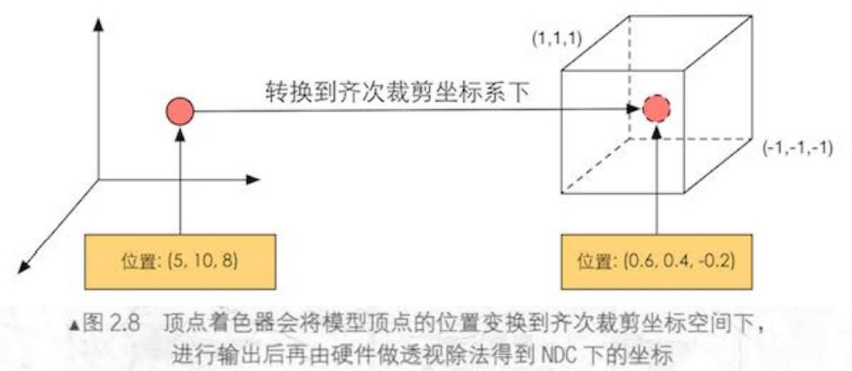
Mineself
BRP
Shader
渲染管线详解
顶点着色器到 片元着色器的传输(不考虑曲面细分/几何着色器)
几何阶段
进入光栅化阶段
MVP矩阵
一定的操作(不可编程)
屏幕空间顶点位置screenPos
v.vertex
o.pos

Slide 31
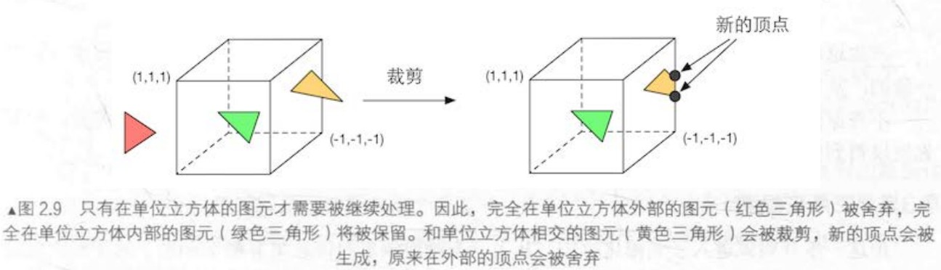
Mineself
BRP
Shader
渲染管线详解
顶点着色器到 片元着色器的传输(不考虑曲面细分/几何着色器)
1.裁剪
几何阶段
进入光栅化阶段
MVP矩阵
一定的操作(不可编程)
屏幕空间顶点位置screenPos
v.vertex
o.pos

Slide 32
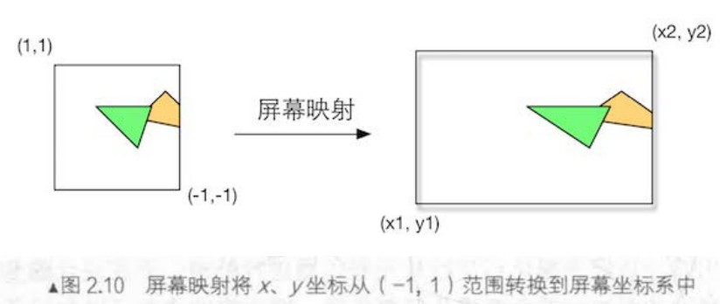
Mineself
BRP
Shader
渲染管线详解
顶点着色器到 片元着色器的传输(不考虑曲面细分/几何着色器)
2.屏幕映射
几何阶段
进入光栅化阶段
MVP矩阵
一定的操作(不可编程)
屏幕空间顶点位置screenPos
v.vertex
o.pos

Slide 33
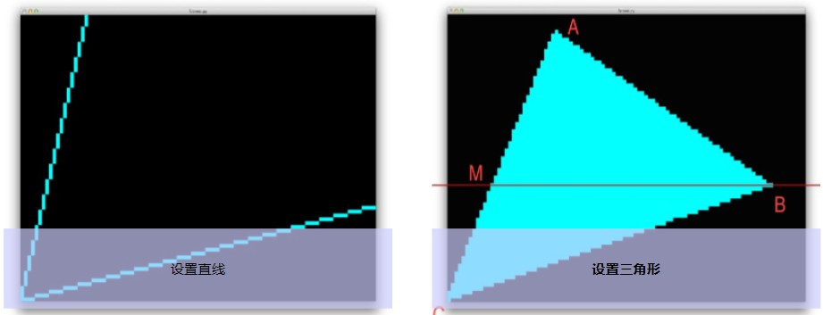
Mineself
BRP
Shader
渲染管线详解
顶点着色器到 片元着色器的传输(不考虑曲面细分/几何着色器)
光栅化阶段
三角形设置(图元装配)
三角形遍历
屏幕空间顶点位置screenPos
图元在
屏幕上的信息
片元信息

Slide 34
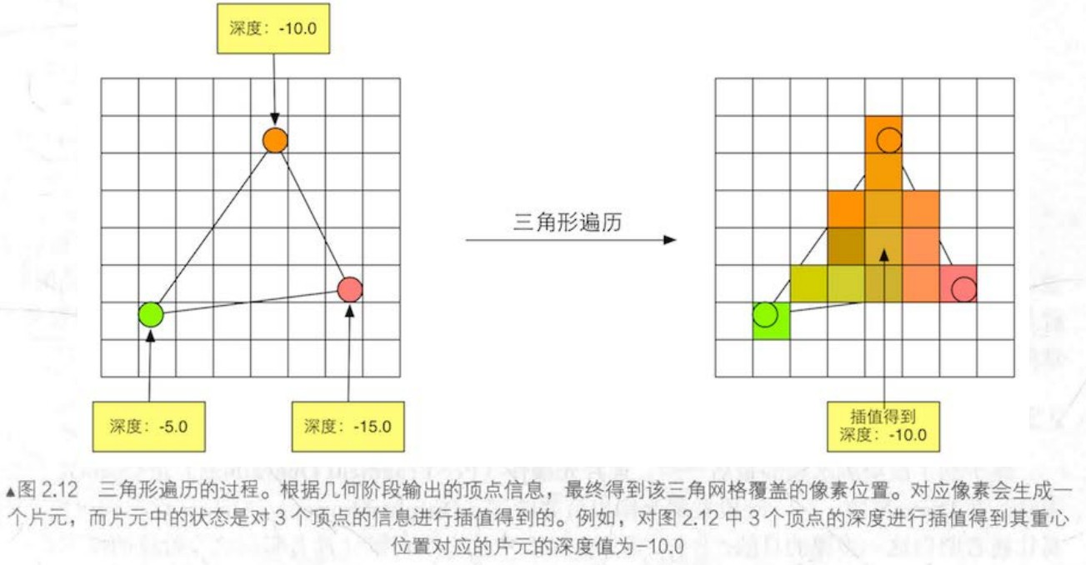
Mineself
BRP
Shader
渲染管线详解
顶点着色器到 片元着色器的传输(不考虑曲面细分/几何着色器)
注意： 不只有深度信息， 同样可以有位置信息、顶点色信息···
光栅化阶段
三角形设置(图元装配)
三角形遍历
屏幕空间顶点位置screenPos
图元在
屏幕上的信息
片元信息

Slide 35
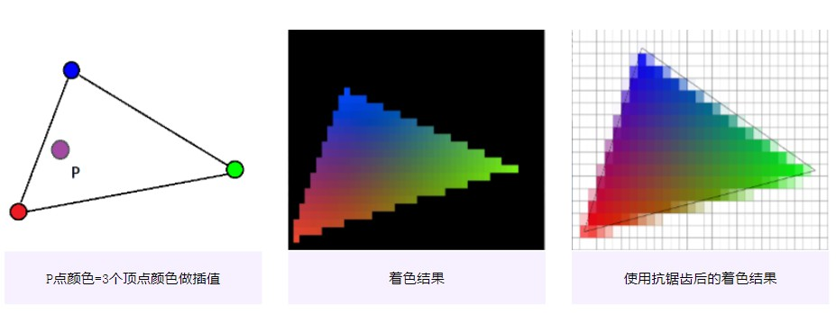
Mineself
BRP
Shader
渲染管线详解
顶点着色器到 片元着色器的传输(不考虑曲面细分/几何着色器)
得到的是颜色值， 如：某一个片元的颜色为红色(1,0,0)
光栅化阶段
片元着色器
逐片元操作
片元信息
片元颜色值
片元颜色值

Slide 36

Mineself
BRP
Shader
渲染管线详解
顶点着色器到 片元着色器的传输(不考虑曲面细分/几何着色器)
MSAA
SSAA
抗锯齿(可能是在逐片元操作后(没搞清))
光栅化阶段
片元着色器
逐片元操作
片元信息
片元颜色值
片元颜色值

Slide 37
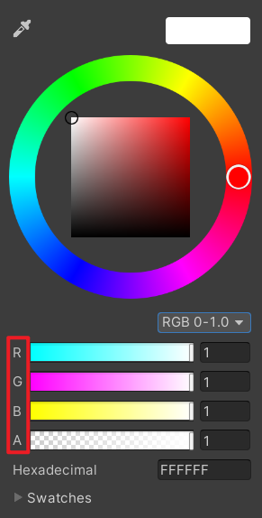
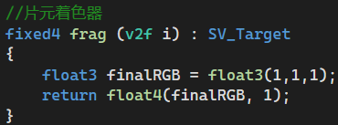
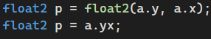
Mineself
BRP
Shader
渲染管线详解
片元着色器
语义
最简输出：fixed4颜色值
x分量---R值
y分量---G值 z分量---B值 w分量---A值
xyzw对应着rgba
有：p.x等价于p.r
特殊操作：以下两者等价
颜色值
透明度

Slide 38

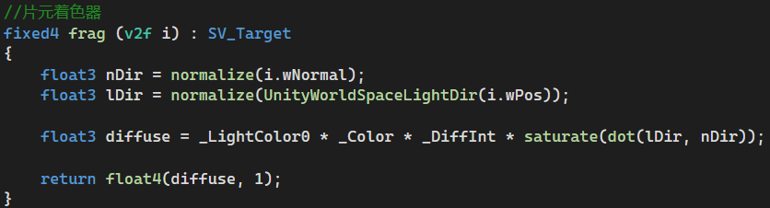
Mineself
BRP
Shader
渲染管线详解
片元着色器
输出：Lambert光照
1.计算光照向量
2.计算Lambert
3.输出
注意：光照向量一般都需要normalize()

Slide 39
Mineself
BRP
Shader
渲染管线详解
逐片元操作
有四个： 透明度测试
模板测试
深度测试
混合
准备和下一个Shader的输出进行混合： 一个场景：蓝天，前面是树，树前面有个人 先渲染蓝天，完毕后颜色缓冲区全是蓝色，
再渲染树，通过逐片元操作判断是否替换颜色或者混合颜色，正常来说应该是有树的地方是树的颜色，没树的地方还是蓝色，
同理，人挡住树的地方是人的颜色
如果人拿着半透明物体，那么该物体的颜色就会和前面得到的颜色(在颜色缓冲区中)进行混合
最终输出到颜色缓冲区中

Slide 40
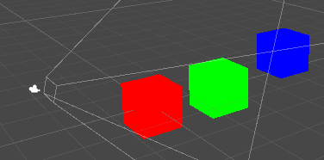
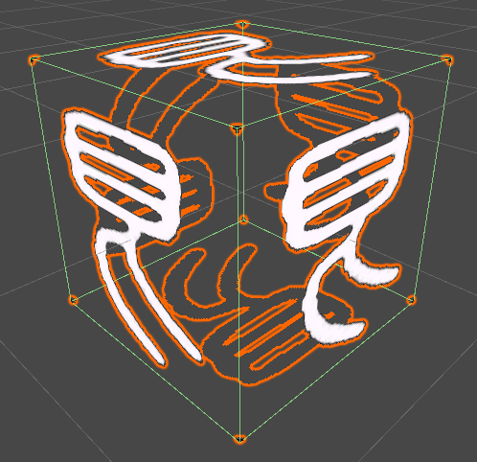
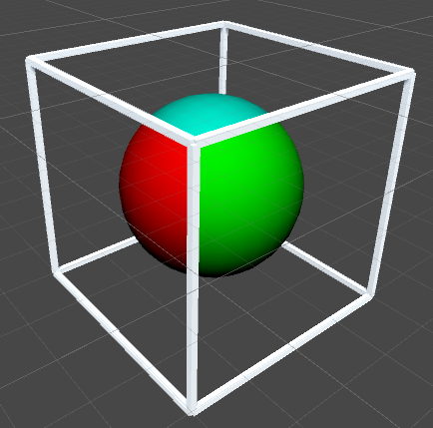
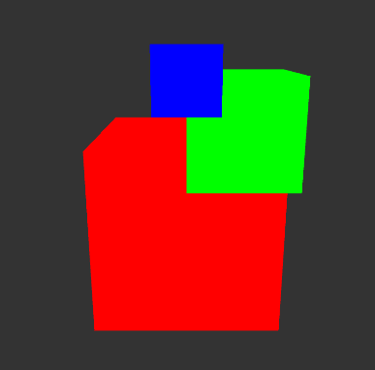
Mineself
BRP
Shader
渲染管线详解
逐片元操作
透明度测试AlphaTest剔除操作
(法线剔除、面裁切)
模板测试StencilTest
深度测试ZTest

Slide 41
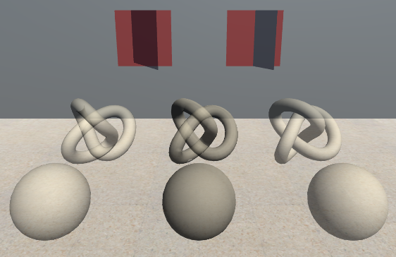
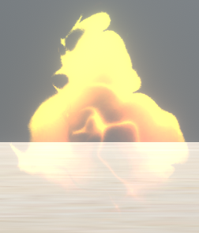
Mineself
BRP
Shader
渲染管线详解
逐片元操作
混合Blend
半透明、特效常用

Slide 42
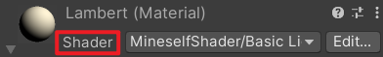

Mineself
BRP
Shader
第一个Shader
Shader的组成
Shader名
大框架：
一般来说Off就没有阴影
因为没有添加相应的Pass
但是使用Fallback就有可能能调用到
备用Shader
当所有SubShader都不支持当前硬件时调用
还可以有：CustomEditorCategory

Slide 43

Mineself
BRP
Shader
第一个Shader
类型有：
Integer
Float
Range()---常用
2D---常用
2DArrary
3D
Cube
CubeArrary
Color---常用
Vector---常用
Shader的组成
属性Properties
在Shader内部第一句
关键部分
可以认为是一个渲染管线
SubShader可以有多个，
根据RenderType进行替换

Slide 44



Mineself
BRP
Shader
第一个Shader
官方文档链接
Pass名(可选)
Shader的组成
SubShader
命令(渲染状态)(可选) 官方文档链接
基本上就是逐片元操作设置的地方，常用的有： Cull剔除
ZTest深度测试 ZWrite深度写入
Stencil模板测试
Blend混合模式
ColorMask颜色遮罩
两个Tags
(可选)
不是渲染网格的LOD
官方文档链接
着色器程序(CGPROGRAM段)
(可选)
官方文档链接
LOD(可选)
是SubShader计算量的评估方式
可以有CGINCLUDE段

Slide 45
Mineself
BRP
Shader
第一个Shader
Shader的组成
SubShader Tags和Pass Tags的区别
从构成上理解： SubShader是父级，Pass是子级
那么SubShader的Tags应该用于所有的Pass
而Pass的Tags应该用于它自己

Slide 46

Mineself
BRP
Shader
第一个Shader
Shader的组成
Pass Tags 官方文档链接
不是这个LightMode
LightMode---让Unity确定怎么执行该Pass
默认值“Always”，因为没有，所以在没有任何光照或阴影的情况下渲染
常用的有：ForwardBase/ForwardAdd/Deferred/ShadowCaster
前向渲染 延迟渲染 阴影
PassFlags---只提供主方向光/环境光/光照探灯，不提供非重要光源的顶点/球谐
只有一个值“OnlyDirectional”，用于LightMode为ForwardBase的Pass
只有BRP有
RequireOptions---Pass在QualitySettings.softVegetation为enabled时启用
只有BRP有

Slide 47


Mineself
BRP
Shader
第一个Shader
PreviewType---在Inspector中显示的形状
有Sphere、Plane、Skybox
Shader的组成
SubShader Tags 官方文档链接
还有CanUseSpriteAtlas，Sprite Packer已弃用，所以应该不会使用
RenderPipeline---兼容性，单独的BRP不添加
ForceNoShadowCasting---是否接收/投射阴影 这意味着本应该能接收/投射阴影的SubShader在开启后强制不能接收/投射
DisableBatching---是否关闭批处理
在Billboard效果中需要添加：对于使用同一个Shader的物体，本应该是会一起处理(合批)，但是它们所在的物体空间都不相同，不能进行
IgnoreProjector---是否忽略投射器
只有BRP有

Slide 48

Mineself
BRP
Shader
第一个Shader
Shader的组成
SubShader Tags 官方文档链接
不要打空格
Queue---渲染队列
Background---1000
Geometry---2000 默认
AlphaTest---2450
Transparent---3000
Overlay---4000
值越小，越先渲染
可以这么写：
错误写法：
要注意： 0-2500是不透明Opaque
2500-5000是透明Alpha
不透明从前到后渲染
透明从后到前渲染

Slide 49

Mineself
BRP
Shader
第一个Shader
Shader的组成
SubShader Tags 官方文档链接
如：
一个RenderType=“MyShader”
通过脚本可以将所有带有此标签的Shader进行替换
RenderType---渲染类型
通过该标签进行着色器替换技术
内置着色器标签
使用
Camera.RenderWithShader
Camera.SetReplacementShader
可以进行替换

Slide 50

一定有
名字可以改
(需要对应)
Mineself
BRP
Shader
第一个Shader
Shader的组成
如：
#include “Lighting.cginc”
#pragma multi_compile_fwdbase
CGINCLUDE段
#pragma+#include
↓
变量声明
↓
顶点输入
↓
顶点输出
↓
顶点着色器
↓
片元着色器
可以认为是全局变量，
在Properties中有，这里也有，
有了在顶点/片元着色器中才能得到值
注意：在Properties中可以没有，可以从脚本中传入

Slide 51

Mineself
BRP
Shader
第一个Shader

Slide 52


Mineself
BRP
Shader
简单的变种
1---可变颜色
(Properties)
2---反色

Slide 53
Mineself
BRP
Shader
总结
怎么写
在BRP中，渲染管线大致为：
不考虑曲面细分/几何着色器
传入
GPU端
一定的处理
(自动)
CPU端的顶点数据
顶点着色器
片元着色器
逐片元操作
顶点输入
通过顶点输出传入下一阶段
必要的o.pos---使用MVP矩阵
颜色值
(存入缓冲区)
存在于
SubShader下或
Pass下
我统一写在Pass下

Slide 54
Mineself
BRP
Shader
简单的变种
注意点
1.顶点输入和顶点输出的名字
最好就是这些： POSITION---vertex
SV_POSITION---pos
顶点输入变量名---v
因为有些宏已经规定了名字

Slide 55
Mineself
BRP
Shader
简单的变种
注意点
2.Tags和渲染状态
由于什么都没有写，只是打上了括号，
所以使用的都是默认值

